Slide 1
МБУ Комитет по образованию МО «Заларинский район». Единая неделя профилактики правонарушений «Высокая ответственность»
Сентябрь, 2024

Slide 2
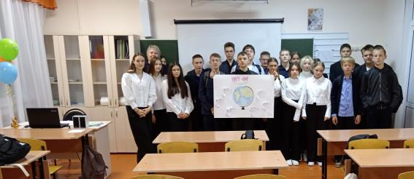
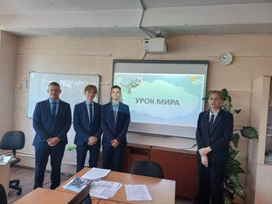
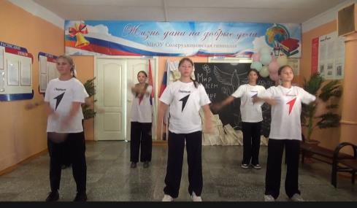
МБОУ Солерудниковская гимназия
Создание интерактивного плаката «Я рисую мир!»
Флешмоб «Если друг не смеется - ты включи ему солнце», «Танец дружбы», «Мы за мир!»
Единый урок мира «В памяти храним»

Slide 3
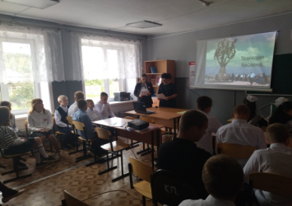
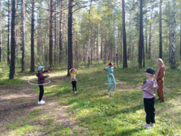
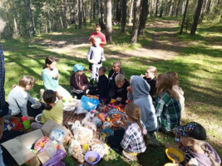
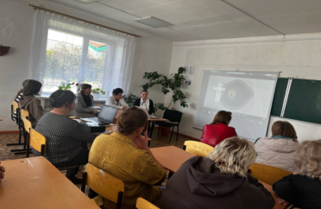
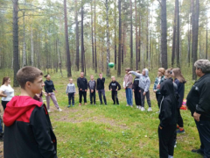
МБОУ НОВОЧЕРЕМХОВСКАЯ ООШ
Единый урок мира «В памяти храним»
«О, спорт - ты МИР!» спортивное мероприятие
Родительское собрание «Профилактика терроризма и экстремизма»

Slide 4
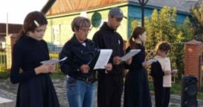
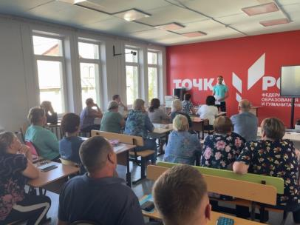
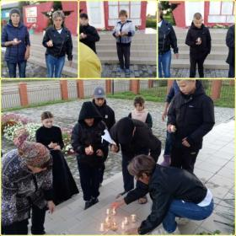
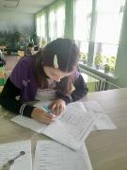
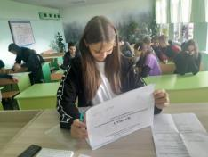
МБОУ Мойганская СОШ
Акция «Капля жизни»
«Права ребёнка и его обязанность» - родительское собрание
«Воспитанный ученик» - инструктажи по правилам поведения в школе. «Я – пассажир» - повторение правил поведения в автобусе

